Slide 1

Programme « Appui au processus de la participation démocratique au Maroc »
(14-CO1-413)
Action n° A.1.2.2.
Titre : Rencontres de concertation au niveau local entre les acteurs pour la préparation des mécanismes de participation démocratique
ACODEC
Association de coopération pour
le développement et la culture

Slide 2
Programme « Appui au processus de la participation démocratique au Maroc »
(14-CO1-413) contexte :
-l’implication des citoyens dans les prises de décision connaît des limites
-Obstacles quant à la communication entre associations et conseils communaux
ACODEC
Association de coopération pour
le développement et la culture

Slide 3
Programme « Appui au processus de la participation démocratique au Maroc »
(14-CO1-413)
La participation démocratique n’est pas seulement une exigence de la bonne gouvernance et un facteur d’efficacité des politiques publiques, mais elle a d’autres vertus: C’est un cadre approprié pour la mise en œuvre des principes d’équité et d’égalité des chances permettant à chaque individu de faire entendre sa voix, exprimer ses besoins et participer à la prise de décision.
ACODEC
Association de coopération pour
le développement et la culture

Slide 4
Programme « Appui au processus de la participation démocratique au Maroc »
(14-CO1-413) objectifs spécifiques de l’action
- Identifier des mécanismes et des mesures opérationnelles à adopter pour promouvoir la participation citoyenne des femmes et des jeunes , la société civile et les acteurs sociaux ;
- Définir les éléments clés de la feuille de route à suivre pour la mise en marche des mécanismes retenues
ACODEC
Association de coopération pour
le développement et la culture

Slide 5
Programme « Appui au processus de la participation démocratique au Maroc »
(14-CO1-413)
Résultats attendus de l’activité
A la fin de chaque réunion, les participants/es doivent :
1- Avoir une vision claire sur les modalités possibles de leur participation dans la gestion des affaires publiques de la commune ;
2- Disposer des mécanismes et mesures participatifs assurant la participation démocratique et citoyenne des associations de la société et des acteurs sociaux ;
3- Disposer d’une feuille de route décrivant le plan de progression pour la matérialisation des mécanismes de participation démocratique
ACODEC
Association de coopération pour
le développement et la culture

Slide 6
Programme « Appui au processus de la participation démocratique au Maroc »
(14-CO1-413)
Prise de contact avec 7 communes
- C. R d’Ahl Angad : 26 janvier 2016
-Communes d’Isly,Neima et Sidi Moussa : le 27 janvier
- Communes de Beni Drar et Beni Khaled: le 28 janvier
-Commune d’Ain Sfa: le 30 janvier 2016
ACODEC
Association de coopération pour
le développement et la culture

Slide 7
Programme « Appui au processus de la participation démocratique au Maroc »
(14-CO1-413) activité
A.1.2.2. Réunion de concertation entre les acteurs locaux pour la préparation de mécanismes de participation préfecture d’Oujda Angad
Février 2016
LIEUX des communes cibles du pac1
- C.R Isly : 04/02/2016
- C.U beni Drar : 05/02/2016
- C.R.Ahl Angad : 08/02/2016
- C.R Ain Sfaa : 13/02/2016
- C.R.Beni khaled : 17/02/2016
ACODEC
Association de coopération pour
le développement et la culture

Slide 8
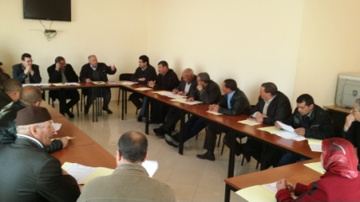
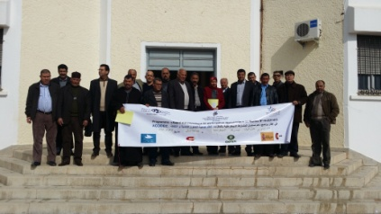
Programme « Appui au processus de la participation démocratique au Maroc »
(14-CO1-413)
Commune d’Isly : 04fevrier 2016
Bénéficiaires: 22 Personnes
ACODEC
Association de coopération pour
le développement et la culture

Slide 9
Programme « Appui au processus de la participation démocratique au Maroc »
(14-CO1-413)
Commune d’Isly : 04fevrier 2016
ACODEC
Association de coopération pour
le développement et la culture
Nombre de bénéficiaires |  |  |  |  | Difficultés et points de faiblesses | Résultats atteints
22 |  |  |  |  | -Insuffisance de connaissances sur la loi organique des communes | Création d’un comité de communication et de diagnostic participatif
H : 19 |  | F : 3 |  |  | -Manque de communications entre associations et commune | L’adhésion reste ouverte vu la présence d’une seule association
Élus(es) | Fonctionnaires |  | associations | autres | - Nombre insuffisant d’associations
11 | 6 |  | 1 | 4 | - Besoins de formation au profit des élus (es)et fonctionnaires

Slide 10
Programme « Appui au processus de la participation démocratique au Maroc »
(14-CO1-413)
Commune d’Isly : 04fevrier 2016
ACODEC
Association de coopération pour
le développement et la culture
Recommandations
- création d’un réseau d’associations - Nouvelles adhésions au comités Tableaux d’affichages ( un interne et autre pour le public) création d’un site ou blog encadrement et accompagnement du comité de communication et de diagnostic participatif

Slide 11
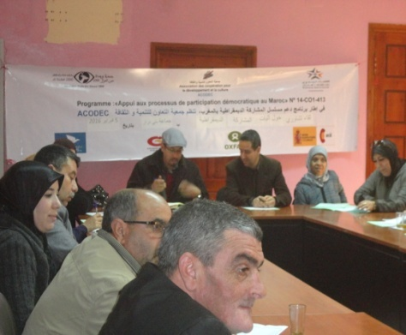
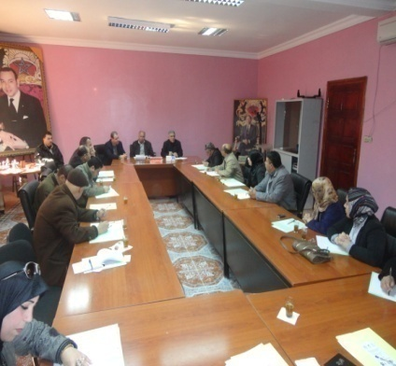
Programme « Appui au processus de la participation démocratique au Maroc »
(14-CO1-413)
Commune Urbaine de Beni Drar: le 05 février 2016.
ACODEC
Association de coopération pour
le développement et la culture

Slide 12
Programme « Appui au processus de la participation démocratique au Maroc »
(14-CO1-413)
ACODEC
Association de coopération pour
le développement et la culture
Commune Urbaine de Beni Drar: le 05 février 2016
Nombre de bénéficiaires |  |  |  | Difficultés et problèmes | Résultats atteints
23 |  |  |  | -Insuffisance de connaissances sur la loi organique des communes | Création d’un comité de communication et de diagnostic participatif
H : 14 |  | F : 9 |  | -Manque de communications entre associations et commune | Identifications des taches du comité créé
Élus(es) | Fonctionnaires |  | associations | 35 associations dans la commune mais non toutes actives
3 | 3 |  | 17 | - Besoins de formation au profit des élus (es) , fonctionnaires et les associations

Slide 13
Programme « Appui au processus de la participation démocratique au Maroc »
(14-CO1-413)
ACODEC
Association de coopération pour
le développement et la culture
Commune Urbaine de Beni Drar: le 05 février 2016
Recommandations
- création d’un réseau d’associations Tableaux d’affichages ( un interne et autre pour le public) création d’un site ou blog encadrement et accompagnement du comité de communication et de diagnostic participatif.

Slide 14
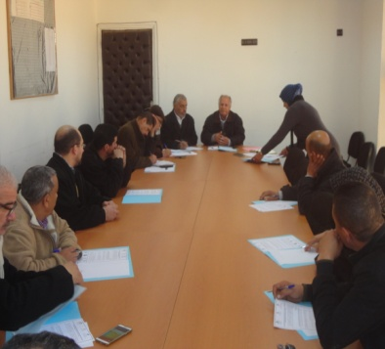
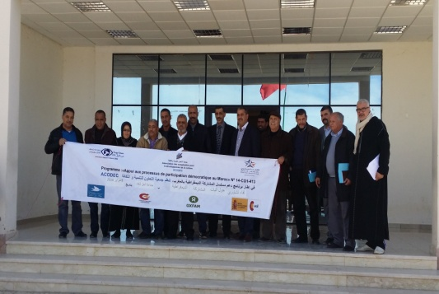
Programme « Appui au processus de la participation démocratique au Maroc »
(14-CO1-413)
Commune d’Ahl Angad: le 04 février 2016.
ACODEC
Association de coopération pour
le développement et la culture

Slide 15
Programme « Appui au processus de la participation démocratique au Maroc »
(14-CO1-413)
ACODEC
Association de coopération pour
le développement et la culture
Commune d’Ahl Angad: le 04 février 2016
Nombre de bénéficiaires |  |  |  | Difficultés et problèmes | Résultats atteints
20 |  |  |  | -Insuffisance de connaissances sur la loi organique des communes | Création d’une cellule de communication et de diagnostic participatif
H : 17 |  | F : 3 |  | -Manque de communications entre associations et commune | Identifications des taches du comité créé
Élus(es) | Fonctionnaires | Associations | Autres | Un nombre important des associations dans la commune mais non toutes actives
5 | 3 | 8 | 4 | - Besoins de formation au profit des élus (es) , fonctionnaires et les associations

Slide 16
Programme « Appui au processus de la participation démocratique au Maroc »
(14-CO1-413)
ACODEC
Association de coopération pour
le développement et la culture
Commune d’Ahl Angad: le 04 février 2016
Recommandations
-- création d’un réseau d’associations Tableaux d’affichages ( un interne et autre pour le public) création d’un site ou blog encadrement et accompagnement de la cellule de communication et de diagnostic participatif.

Slide 17
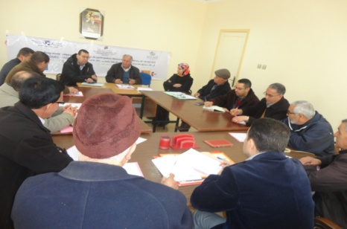
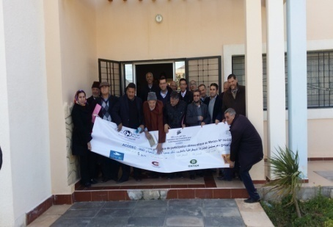
Programme « Appui au processus de la participation démocratique au Maroc »
(14-CO1-413)
Commune d’Ain Sfa : le 13 février 2016.
ACODEC
Association de coopération pour
le développement et la culture

Slide 18
Programme « Appui au processus de la participation démocratique au Maroc »
(14-CO1-413)
ACODEC
Association de coopération pour
le développement et la culture
Commune d’Ain Sfa : le 13 février 2016.
Nombre de bénéficiaires |  |  |  | Difficultés et problèmes | Résultats atteints
19 |  |  |  | -Insuffisance de connaissances sur la loi organique des communes | Création d’une cellule de communication et de diagnostic participatif
H : 16 |  | F : 3 |  | -Manque de communications entre associations et commune | Identifications des taches du comité créé
Élus (es) | Fonctionnaires | Associations | Autr es | Un nombre important des associations dans la commune mais non toutes actives
8 | 6 | 2 |  | - Besoins de formation au profit des élus (es) , fonctionnaires et les associations

Slide 19
Programme « Appui au processus de la participation démocratique au Maroc »
(14-CO1-413)
ACODEC
Association de coopération pour
le développement et la culture
Commune d’Ain Sfa : le 13 février 2016.
Recommandations
- -- création d’un réseau d’associations Tableaux d’affichages ( un interne et autre pour le public) création d’un site ou blog encadrement et accompagnement de la cellule de communication et de diagnostic participatif.

Slide 20
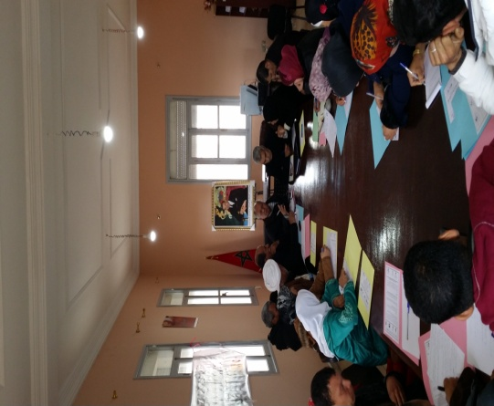
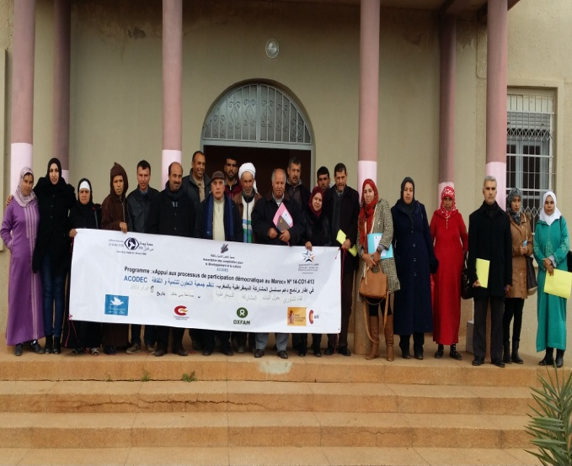
Programme « Appui au processus de la participation démocratique au Maroc »
(14-CO1-413)
Commune de Beni Khaled : le 17 février 2016.
ACODEC
Association de coopération pour
le développement et la culture

Slide 21
Programme « Appui au processus de la participation démocratique au Maroc »
(14-CO1-413)
ACODEC
Association de coopération pour
le développement et la culture
Commune de Beni Khaled : le 17 février 2016
Nombre de bénéficiaires |  |  |  | Difficultés et problèmes | Résultats atteints
20 |  |  |  | -Insuffisance de connaissances sur la loi organique des communes | Création d’un comité de communication et de diagnostic participatif
H : 13 |  | F : 7 |  | -Manque de communications entre associations et commune | l’adhésion à ce comité reste ouverte
Élus(es) | Fonctionnaires | Associations | autres | Un nombre important des associations 38 dans la commune mais seulement 4 qui sont actives
3 | 3 | 11 | 3 | - Besoins de formation au profit des élus (es) , fonctionnaires et associations

Slide 22
Programme « Appui au processus de la participation démocratique au Maroc »
(14-CO1-413)
ACODEC
Association de coopération pour
le développement et la culture
Commune de Beni Khaled : le 17 février 2016.
Recommandations
- création d’un réseau d’associations Tableaux d’affichages ( un interne et autre pour le public) création d’un site ou blog encadrement et accompagnement du comité de communication et de diagnostic participatif.

Slide 23
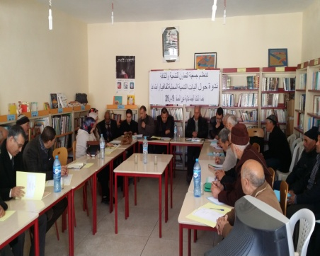
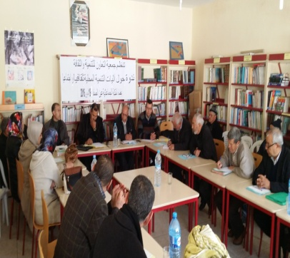
Programme « Appui au processus de la participation démocratique au Maroc »
(14-CO1-413)
Activité transversal: Débat sur les outils de participation démocratique pour le développement local
Ain Sfaa: 19 mars 2016
ACODEC
Association de coopération pour
le développement et la culture

Slide 24
Programme « Appui au processus de la participation démocratique au Maroc »
(14-CO1-413)
ACODEC
Association de coopération pour
le développement et la culture
Activité transversal: Débat sur les outils de participation démocratique pour le développement local - Ain Sfaa: 19 mars 2016
Nombre de bénéficiaires |  |  |  | Difficultés et problèmes | Résultats atteints
26 |  |  |  | Insuffisance de connaissances sur la loi organique des communes | Nouvelles adhésions à la cellule de communication et de participation démocratique déjà créée
H : 20 |  | F :6 |  | Manque de communications entre acteurs sociaux ,associations et commune
Élus(es) | Fonctionnaires | associations | Autres | Besoins de formations aux profits des associations ,des élus et des fonctionnaires
6 | 4 | 12

Slide 25
Programme « Appui au processus de la participation démocratique au Maroc »
(14-CO1-413)
ACODEC
Association de coopération pour
le développement et la culture
Activité transversal: Débat sur les outils de participation démocratique pour le développement local - Ain Sfaa: 19 mars 2016
.
Recommandations
- organisation des journées culturelles lors des moussems et festival local ; - Création d’un réseau des associations locales; Participation au Développement du tourisme rurale ( 35 grottes dont 16 patrimoniales en particulier alkahf et ain almou et Znati khlifa); Collaboration des acteurs locaux à l’élaboration du plan d’action communal (PAC) en impliquant la cellule de communication et de diagnostic participatif créée dans le cadre de ce programme

Slide 26
Programme « Appui au processus de la participation démocratique au Maroc »
(14-CO1-413)
Outils de participation démocratique proposés :
1. Création de cellule/comité de communication et de diagnostique participatif;
2. Tableau d’affichage;
3. création d’un réseau d’associations dans chaque commune
4. Création de site web / Blog.
ACODEC
Association de coopération pour
le développement et la culture

Slide 27
Programme « Appui au processus de la participation démocratique au Maroc »
(14-CO1-413)
Questions:
1. Pourquoi les autres acteurs étaient absents aux réunions de concertations?
2. Pourquoi un seul outil de participation démocratique : création d’un comité/cellule de communication et diagnostic participative commun aux 5 communes ?
3.Y aura-t-il accompagnement et encadrement des cellules/comités créés ?
ACODEC
Association de coopération pour
le développement et la culture

Slide 28
Programme « Appui au processus de la participation démocratique au Maroc »
(14-CO1-413)
Réponses
1. absence des représentants des institutions publiques dans le territoire des communes rurales ; exception de l’enseignement ;santé public et agriculture; ils ont justifié leurs absence par le manque de RH
2.les moyens de participation démocratique ont été évoqués (plaidoyer , pétitions, accés à l’information…)et seront pratiqués par le seul outil envisagé
3.le programme doit envisager cette activité d’accompagnement et d’encadrement de la cellule/comité créé.
ACODEC
Association de coopération pour
le développement et la culture

Slide 29
Programme « Appui au processus de la participation démocratique au Maroc »
(14-CO1-413)
Rezzouki el miloud président d’ACODEC
Merci de votre attention
ACODEC
Association de coopération pour
le développement et la culture

